Slide 1



DOBEM TECH
Tecnologia para o bem
ABDO CASSEB
HEAD OF SALES

Slide 2


DOBEM TECH
Tecnologia para o bem
"Na Do Bem TECH, usamos tecnologia para fazer o bem. Ajudamos empresas a crescerem com mais vendas, mais conexão com seus clientes e mais investimento nas pessoas que fazem tudo acontecer. Somos um hub de soluções que une inovação, paixão por tecnologia e evolução constante. Nosso foco? Transformar o agora com impacto positivo e real. Porque quem inova com propósito, transforma de verdade."
.

Slide 3
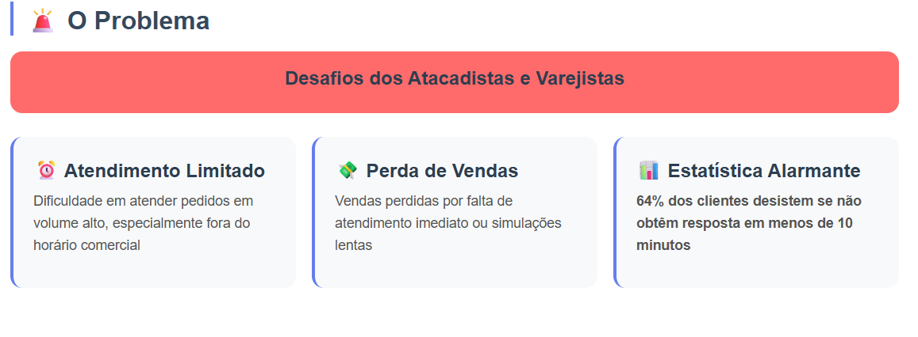
DOBEM TECH
Tecnologia para o bem

Slide 4




NOSSA SOLUÇÃO

Slide 5

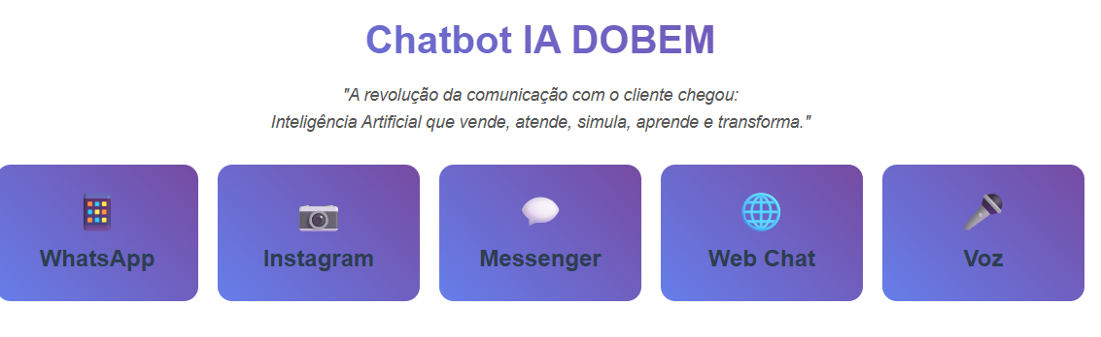

Slide 6
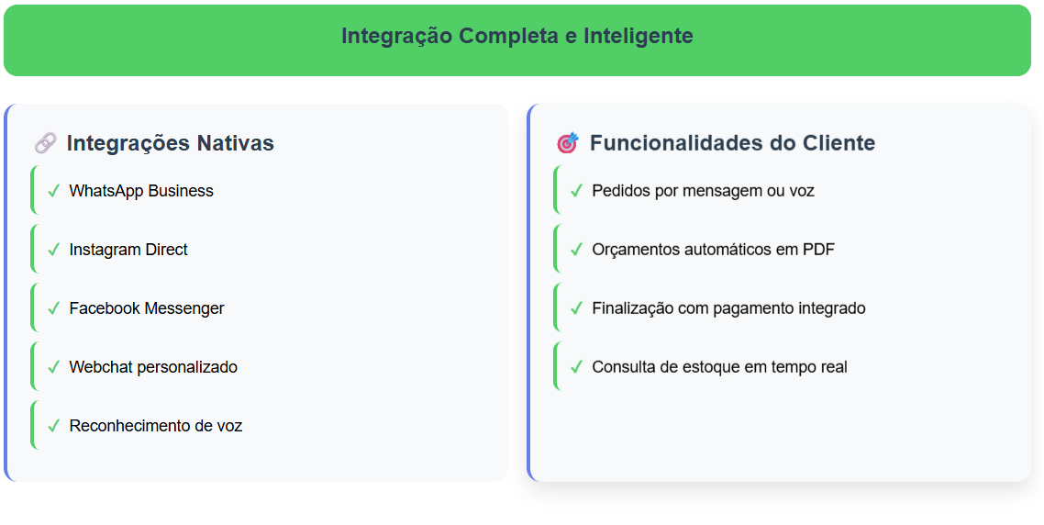
DOBEM TECH
Tecnologia para o bem

Slide 7
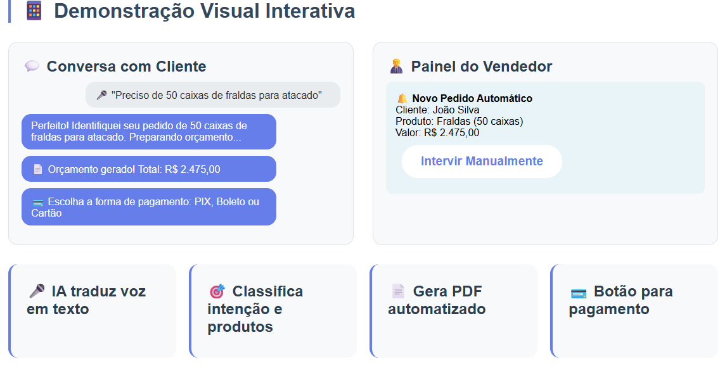
DOBEM TECH
Tecnologia para o bem

Slide 8
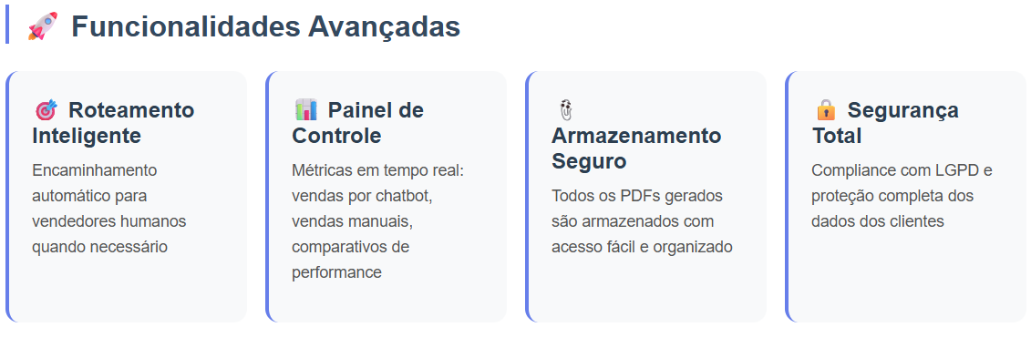
DOBEM TECH
Tecnologia para o bem

Slide 9
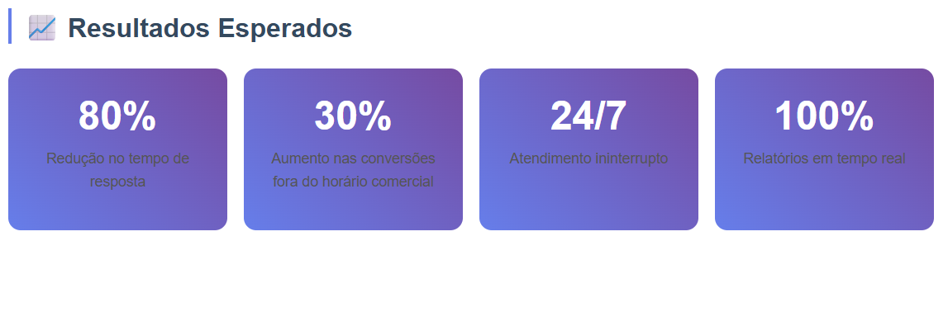
DOBEM TECH
Tecnologia para o bem

Slide 10

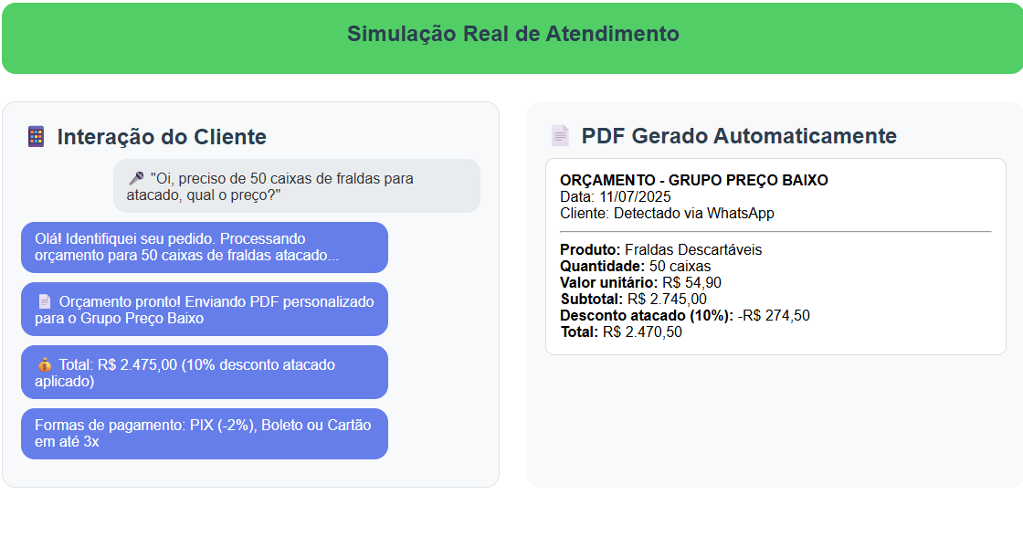
DOBEM TECH
Tecnologia para o bem

Slide 11

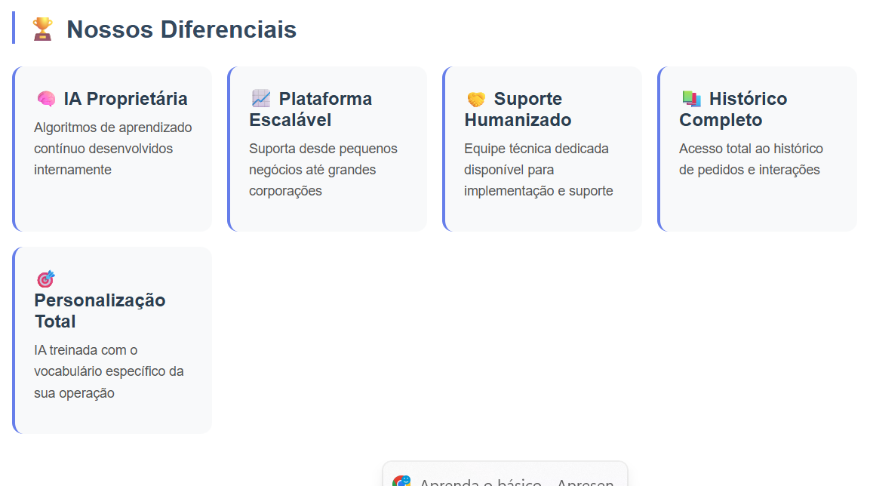
DOBEM TECH
Tecnologia para o bem
NOSSOS DIFERENCIAIS
VALORES
CONFIABILIDADE
COMPETÊNCIA
ENTREGA

Slide 12

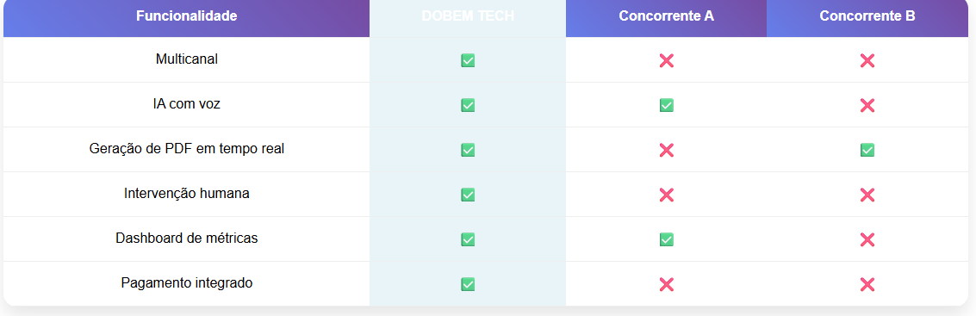
CONCORRENTES
DOBEM TECH
Texto do seu parágrafo

Slide 13
DOBEM TECH
Tecnologia para o bem
GOSTOU ???
Preparado para dar um show no seu atendimento?
Marque uma demonstração ao vivo e descubra o que faz a diferença na prática!
ABDO CASSEB
abdo.casseb@dobemtecnologia.com
+55 91 99314 4881

